Slide 1
We♡py #1
Christmas For Pythonistas

Slide 2
参加ありがとうございます！
勉強会の目的
Pythonを書けるようになろう
機械学習を理解しよう
勉強会の目標
「何をしているか」を理解してコーディングできるようになる
どうすれば機械学習・分析できる？が思いつくようになる
勉強会のスタンス
自身で勉強していく（受け身ではない）場所
勉強したことを共有する場所

Slide 3
参加ありがとうございます！
勉強会でやりたいこと
Pythonでデータ分析・機械学習ハンズオン
毎月テーマを決めて機械学習基礎を一通りやってみる
野望
参加者で機械学習LT大会
一つのテーマを参加者で分けて分析（数値分析、画像分析…
ディープラーニングをやってみる

Slide 4
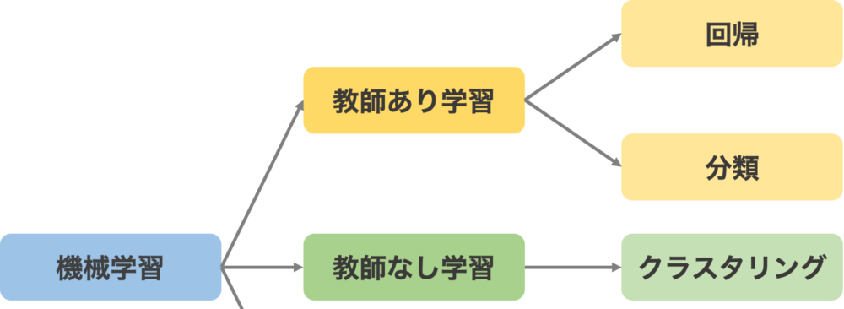
機械学習の種類
今回はここ！
深層学習
強化学習

Slide 5
教師あり学習 こんな感じ
②
学習データ
モデル
①
学習
データ
③
①
テストデータ
学習済み
モデル
予測
④
Notes:
①データを「学習データ」と「テストデータ」に分ける
②モデル（回帰分析モデルなど、分析を実行するプログラム）を作成し、学習データを投入→学習
③モデルは学習データで学習されたモデルになる（学習データに合わせた関数、分析方法）
④学習済みモデルにテストデータを投入してテストデータの値を予測する→予測
この時に「テストデータの値」と「モデルが分析した値」を比較してモデルの予測精度を見ることができる

Slide 6

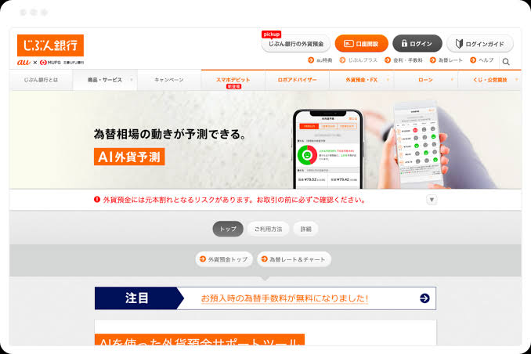
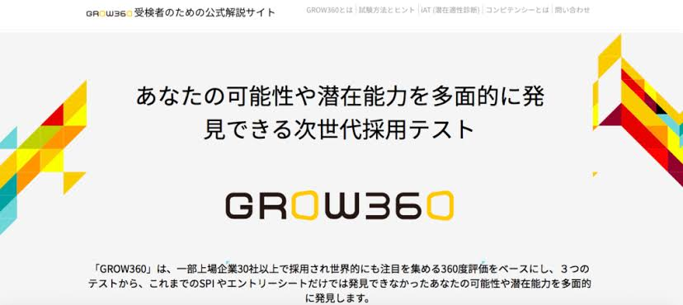
教師あり学習
画像検索
為替予測
人事評価
分類
回帰
Notes:
AIの導入事例：https://ai-products.net/category/case-study/
機械学習 分類と回帰：https://avinton.com/academy/classification-regression/

Slide 7
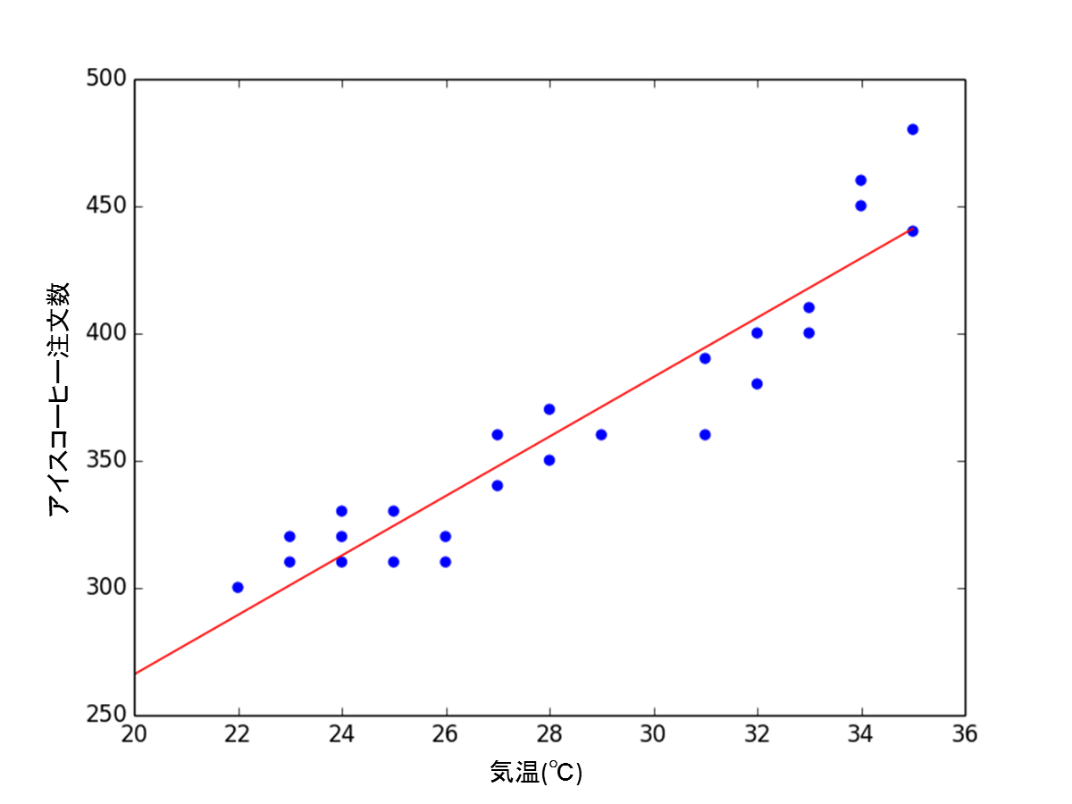
回帰分析
気温
注文数
説明変数
目的変数
気温が上がると
注文数は上がる？
20℃の時の注文数が分かる！
すべての実績値（青点）に近い関数（赤線）を求める
→ 気温20℃（未知のデータ）の注文数が予測できる
Notes:
説明変数が1つだと「単回帰分析」、2つ以上だと「重回帰分析」と言います

Slide 8
回帰分析の学習とは
全部のデータ（青い点）に
より近づくように
直線の傾き、y軸とぶつかる点（切片）を調整すること
→ より正確な予測ができる！

Slide 9
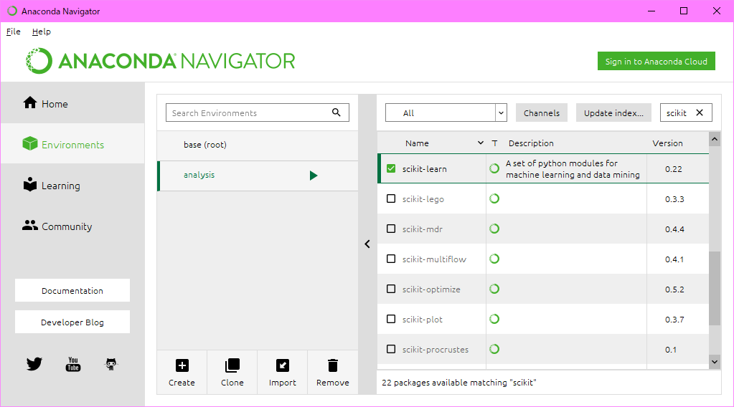
scikit-learnを使おう！
AnacondaNavigator
検索バーに「scikit-learn」を入力
チェックを付けてインストール
コマンド
conda install scikit-learn
バージョンは最新版でOK
（ver指定しないと最新）
Notes:
旅行・観光消費動向調査 旅行・観光消費動向調査（確報） 宿泊の有無(2区分)，旅行目的(3区分)，居住地(47区分)別，主目的地(47区分)別及び目的地(47区分)別 延べ旅行者数 ─ 国内旅行
https://www.e-stat.go.jp/stat-search/database?page=1&layout=datalist&toukei=00601010&tstat=000001079616&cycle=7&statdisp_id=0003300795&result_page=1&cycle_facet=cycle&tclass1val=0
回帰分析に使えるscikit-learnデータセット
https://scikit-learn.org/stable/datasets/index.html

Slide 10
データ正規化
平均値からどれくらい離れてる？
100点満点
国語
200点満点
数学
国語
平均50点 実績65点
-1
0
1
Notes:
minとmaxはデータによってさまざまなので「実績値が100なら十分に高い値」とは言えない
min、max、mean（平均値）を使って「実績値は平均からどれくらい離れているか」でデータの大きさを測る
scikit-learnで使えるデータ標準化・正規化
https://helve-python.hatenablog.jp/entry/scikitlearn-scale-conversion

